Slide 1

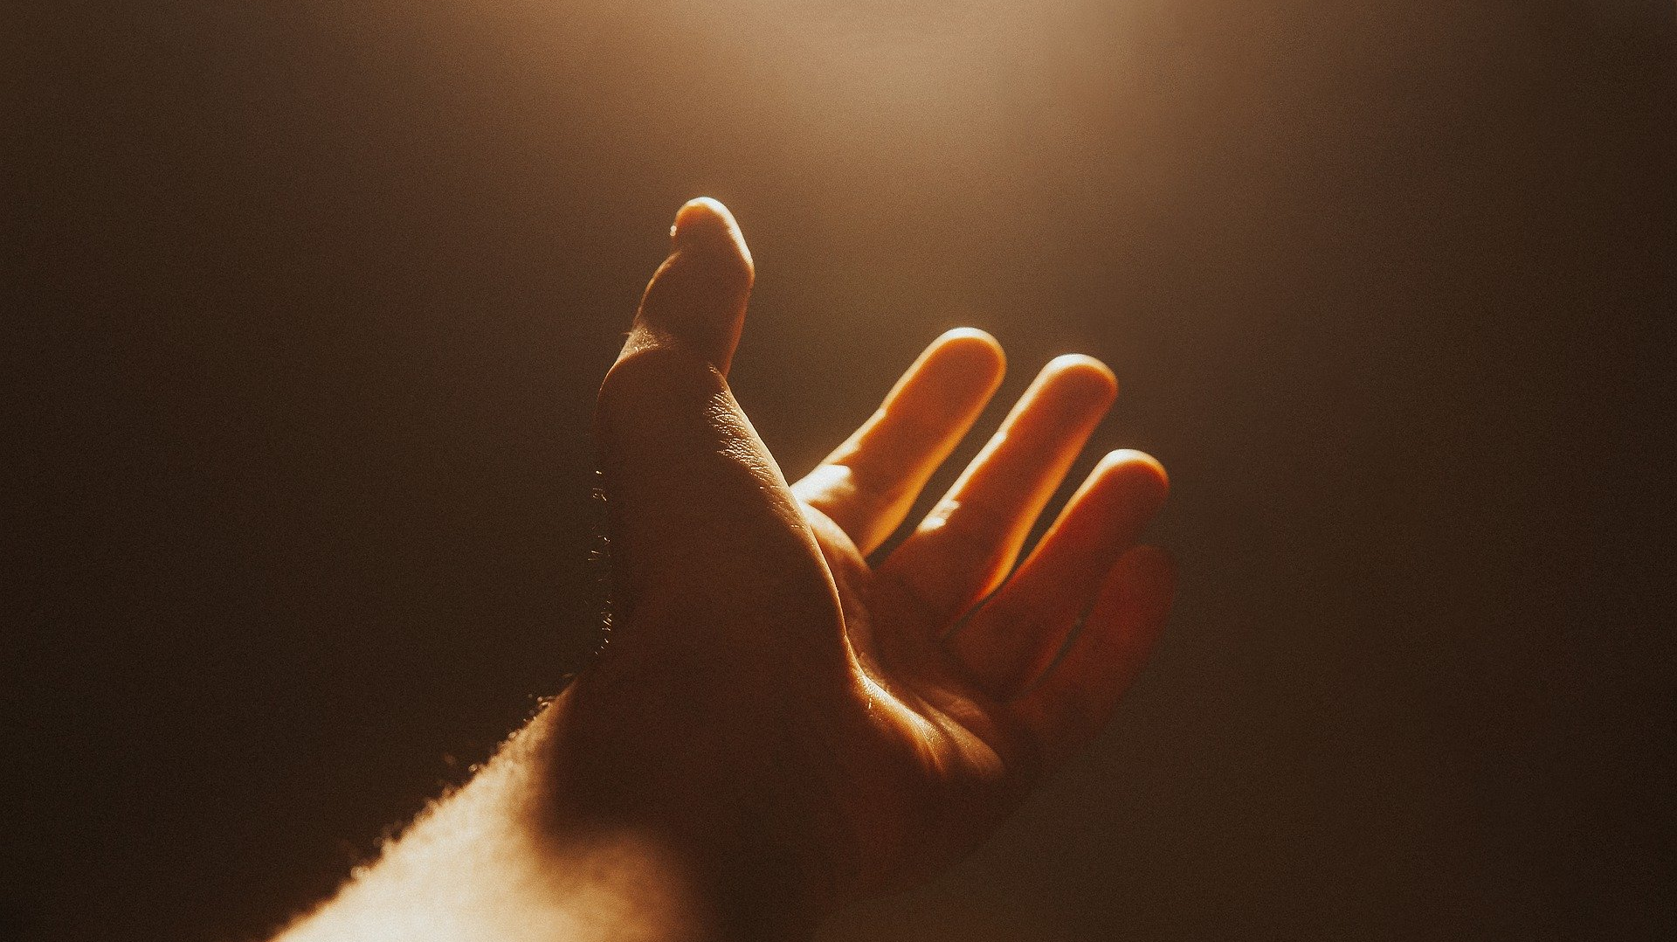
DÍZIMO
Em lealdade
ao fornecedor

Slide 2

O CÍRCULO VIRTUOSO
DE BÊNÇÃOS
MURVIN CAMATCHEE

Slide 3
O CÍRCULO VIRTUOSO DE BÊNÇÃOS
Por que eu devo devolver o dízimo? Dizimar é relevante para os crentes? Isso é compatível com a mensagem cristã? Onde devo levar meu dízimo? Eu posso decidir o que quero fazer com meu dízimo? Essas são algumas das perguntas frequentemente feitas com relação ao dízimo. Nos dias do profeta Malaquias, o povo tinha passado para uma forma de passividade espiritual. Não havia um compromisso sincero e isso somado à desobediência ao Deus do pacto. Deus fez o seguinte apelo através de Seu servo: “Trazei todos os dízimos à casa do tesouro, para que haja mantimento na minha casa; e provai-me nisto, diz o SENHOR dos Exércitos, se eu não vos abrir as janelas do céu e não derramar sobre vós bênção sem medida” (Ml 3:10). Por que esse chamado de Deus?

Slide 4
O CÍRCULO VIRTUOSO DE BÊNÇÃOS
Um Ato de Adoração
“Trazei todos os dízimos à casa do tesouro”.
Há dois componentes importantes que necessitam ser destacados com relação ao verbo “trazer”, usado na maioria das versões bíblicas:
Ele pode ser traduzido como “vir”.
Foi usado no imperativo, significando assim uma ordem. Contudo, quando vamos à língua original, notamos que esse imperativo é usado de uma forma que expressa uma ação causal, significando que há uma ação que está causando outra. Uma tradução livre seria: “Venha à casa do tesouro, com seus dízimos [...]”. Nesse caso, o dízimo seria a segunda ação que se segue à primeira, que é vir à casa do tesouro. A casa do tesouro se situava no complexo do templo; ela continha vários aposentos e servia como a tesouraria do templo. É fato que ninguém iria à casa do tesouro se o propósito inicial não fosse ir ao templo.
1
2

Slide 5
O CÍRCULO VIRTUOSO DE BÊNÇÃOS
Por conseguinte, nossa tradução livre dessa frase pode ser ainda mudada como: “Venha ao templo com seus dízimos [...]”. Isso nos diz que esse apelo é primeiro e acima de tudo um chamado à adoração. Um apelo para que as pessoas devolvam a seu Criador (Ne 9:6), seu Provedor (Mt 6:26), seu Médico (Sl 6:2), seu Salvador (Is 43:11). É voltar para Aquele que permanece fiel às Suas promessas e cujas bênçãos têm sido continuamente concedidas a eles. A mensagem transmitida pelo profeta Malaquias é para nos dizer que tudo com o que Deus nos abençoa deve nos levar à adoração que, consequentemente, será acompanhada do dízimo de todas as bênçãos materiais e financeiras. Esse mesmo princípio se encontra em Gênesis 28, quando Jacó fez seu voto:
“Fez também Jacó um voto, dizendo: Se Deus for comigo, e me guardar nesta jornada que empreendo, e me der pão para comer e roupa que me vista, de maneira que eu volte em paz para a casa de meu pai, então, o SENHOR será o meu Deus; e a pedra, que erigi por coluna, será a Casa de Deus; e, de tudo quanto me concederes, certamente eu te darei o dízimo” (Gn 28:20-22).

Slide 6
O CÍRCULO VIRTUOSO DE BÊNÇÃOS
Em seu voto, Jacó relacionou as bênçãos que Deus lhe prometera. Então, ao erigir uma coluna, simbolizando a casa de Deus, ele prometeu adorar seu Criador. Por fim, ele promete devolver o dízimo a seu Provedor.
Com base nessas duas passagens bíblicas, podemos concluir que o modelo natural que Deus deseja que sigamos quando se trata do dízimo é o descrito no seguinte esquema: A devolução do dízimo se torna relevante e significativa somente quando há o reconhecimento das bênçãos de Deus, bem como o compromisso de viver uma vida de adoração.

Slide 7
O CÍRCULO VIRTUOSO DE BÊNÇÃOS
A Missão
“[...] para que haja mantimento na minha casa”.
Sendo que Deus é o Provedor, certamente Ele não necessita de nosso dízimo para assegurar que haja “alimento em
Sua casa”. Mas Seu desejo é que saibamos que Ele valoriza nossa resposta positiva a seu chamado. Ele assim age para nos dar a oportunidade de fazermos parceria com Ele. O Senhor deixa claro que Sua casa não pode ficar sem recursos. Isso implica que a falta de recursos seria um obstáculo para a concretização da missão. A fim de evitar essa situação, Deus concede a cada um de nós a incrível responsabilidade de nos certificarmos de que sempre haja recursos para a missão.
O reconhecimento das bênçãos de Deus a nós concedidas, o compromisso de viver uma vida de adoração e a devolução fiel de nosso dízimo são os estágios diferentes que necessitamos seguir consecutivamente se aceitamos ser participantes da missão de Deus.

Slide 8
O CÍRCULO VIRTUOSO DE BÊNÇÃOS
Quando Deus diz: “Minha casa”, Ele está enfatizando o fato de que não apenas nosso dízimo será trazido a Ele, mas que também necessitamos confiar Nele quanto ao seu uso. Se estivermos plenamente convencidos de que Deus é o Único que nos pode abençoar, também necessitamos acreditar que Ele conduzirá Seus servos designados no que diz respeito ao uso desses recursos. Deus, mais de uma vez, reitera o fato de que esse chamado é para Seu povo para que novamente ponha seu foco Nele e em Sua missão.

Slide 9
O CÍRCULO VIRTUOSO DE BÊNÇÃOS
O Círculo Virtuoso
“[...] e provai-me nisto, diz o SENHOR dos Exércitos, se eu não vos abrir as janelas do céu e não derramar sobre vós bênção sem medida” (Ml 3:10). Quando Deus diz: “provai-me nisto”, na verdade, Ele está dando a Seu povo a oportunidade de experimentar Sua fidelidade (1Co 1:9) e de provar Sua bondade (Sl 34:8), sem violar nossa liberdade de escolha. Deus nos chama, mas a decisão pertence a nós. Na verdade, isso vai além de um simples chamado, visto que também é acompanhado de uma promessa. A resposta positiva a esse chamado tem a possibilidade de entrar em um círculo virtuoso, onde Deus nos promete que as bênçãos a nós concedidas não terão fim.
Esse é um círculo virtuoso porque é o reconhecimento das bênçãos que nos motivam a devolver o dízimo. Por outro lado, quando devolvemos nosso dízimo fielmente, Deus nos promete mais bênçãos. Quanto mais somos abençoados, mais damos; e quanto mais damos, mais somos abençoados.

